Slide 1
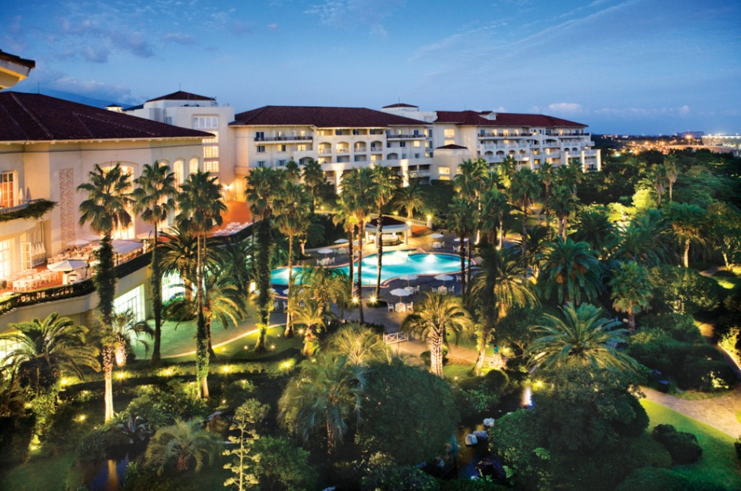
호텔신라 #여행관련

Slide 2
목 차
선정이유
TR부문
호텔&레저부문
분석
투자전략
산업분석 - 시장분석
수익구조 - OUTLOOK
투자현황
재무분석
기술적분석

Slide 3
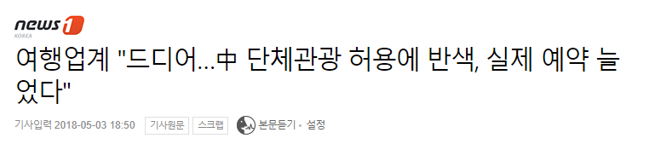
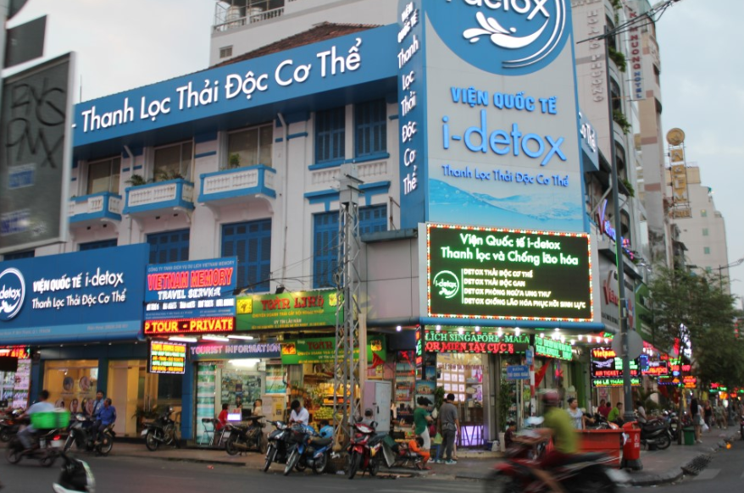
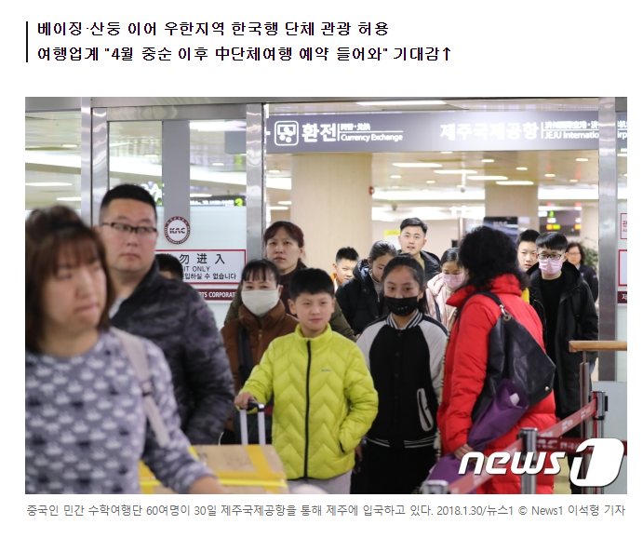
#선정이유
사드 배치 이후 악화되었던 중국과의 관계가 최근 다시 호전되고 있음.
동남아시아 국가들의 경제성장으로 인해 국내 관광객들이 앞으로 늘어날 것으로 추정

Slide 4
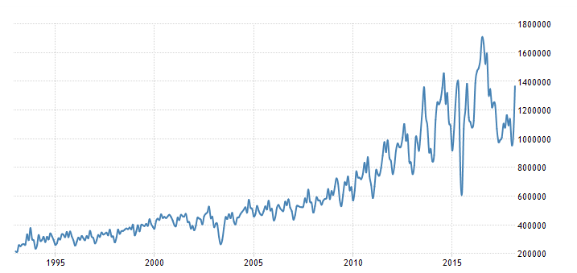
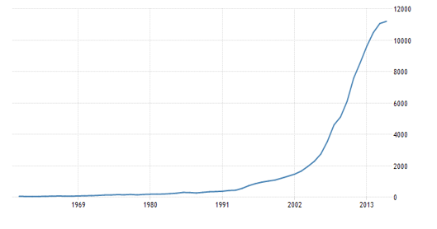
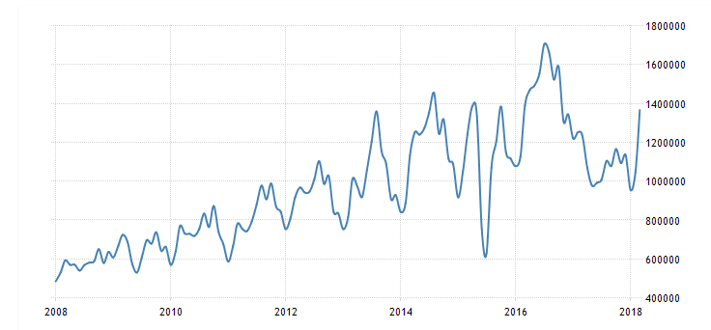
#선정이유
대한민국의 관광수입
중국의 연도별 GDP
사드 사건 이후
중국과의
관계악화
2008년도 이후
급격한 상승
2008년도 변곡점을
기준으로 급격히 상승
대한민국의 관광객유입
중국의 경제성장으로 인해 중국인들의 삶이 풍요로워 지고 있고, 그로 인해 해외여행을 떠나는 사람들이 많아지고 있고 그로 인해 우리나라의 관광수입이 증가하고 있음

Slide 5
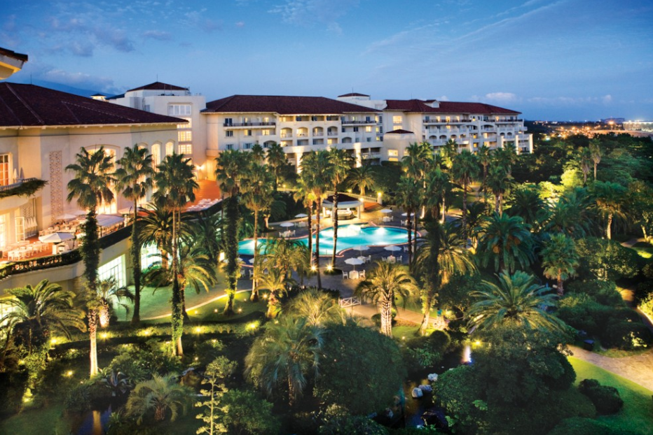



사업부문
TR부문
호텔&레저
89%
11%
국내(4개)
-서울 면세점
-제주 면세점
-인천공항 면세점
-신라아이파크 면세점
해외(5개)
-싱가폴 창이공항 면세점
-홍콩 첵락콕공항 면세점
-마카오 공항 면세점
-태국 푸켓 시내면세점
-일본 동경 시내면세점
서울호텔
제주호텔
신라스테이
거제삼성호텔
여행사업
CFC
레포츠사업

Slide 6
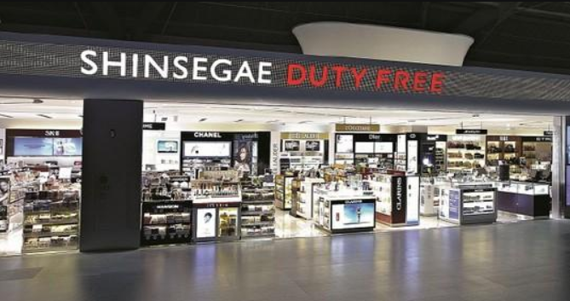
TR부문
산 업 분 석
산업특징
국가로부터 설치 및 운영 특허를 받아 운영
초기 자본부담감이 커 장기간 대규모 투자 필요
상품가능고객 : 외국인, 출국하는 내국인
대외환경에 많은 영향을 받음

Slide 7
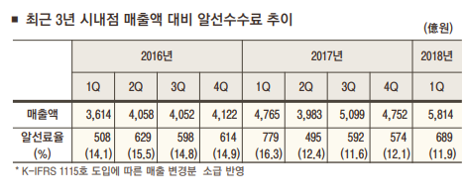
TR부문
수 익 구 조
15년도
16년도
17년도
18년도(1Q)
영업이익률
(TR부문)
3.1%
2.3%
1.9%
6.5%
점차 감소하고 있는 알선료율
꾸준한 매출액 증가 따이공 효과로 추정
매출액은 점점 증가하고 있지만
영업이익률은 갈수록 떨어지고 있음
이는 정책적 요인으로 시장구조가
급격히 악화 되었기 때문
15년도~17년도
따이공
: 중국의 SNS등을 통해 해외제품을 구매 대행하는 자영업자들
매출액은 증가했음에도 알선료가 감소
하는등 시장구조가 개선됨으로써 영업이익
률의 급격한 증가
18년도(최근)

Slide 8
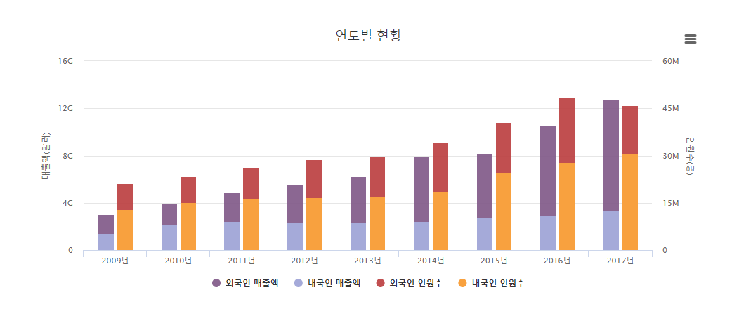
TR부문
수 익 구 조
출처 : 한국 면세점협회
또한 최근 2017년도 국내 면세점 매출액 비율을 보면
외국인 인원수보다 내국인 인원수가 더 많았음에도 불구
하고 외국인 매출액이 내국인 매출액보다 훨씬 더 많음을
볼 수 있다.
이는, 중국 따이공의 영향으로 추정해 본다.

Slide 9
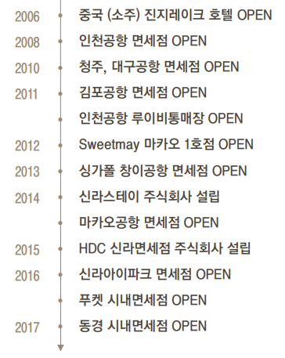
TR부문
투 자 현 황
국내 뿐만 아니라 해외 면세점들을 오픈하면서 공격적인 투자 진행중
투자현황
2016년 해외 매출액 5천억에서 2018년
올해 매출액은 1조원을 돌파할 것으로 예상
또한 국내 인천공항에서 롯데면세점이
제1여객기 일부 면세점 사업권을 반납함
에 따라 신라면세점은 입찰 추진중

Slide 10
TR부문
시 장 분 석
국내시장 면세점 점유율
51%
롯데
48%
부정적
신라
42%
2015년 이전 국내 면세점사업이
2강 체제였지만 최근 들어 신세계의
면세점사업 확장으로 인해 3강 체제로
전환하고 있다.
28%
신세계
25%
24%
11%
8%
긍적적
4%
최근 롯데면세점의 인천공항 일부
면세점 사업권을 반납함에 따라 새로운
입찰경쟁에서 호텔신라가 따낼 시에 향후
롯데를 역전할 가능성도 있음.
2015
2016
2017

Slide 11
TR부문
O U T L O O K
중국 따이공들의 영향과 더불어 중국과의 관계 호전으로 인한 한국으로의 관광객들 증가, 면세점 사업의 수익구조 개선 등으로 인해 전망이 밝음.

Slide 12
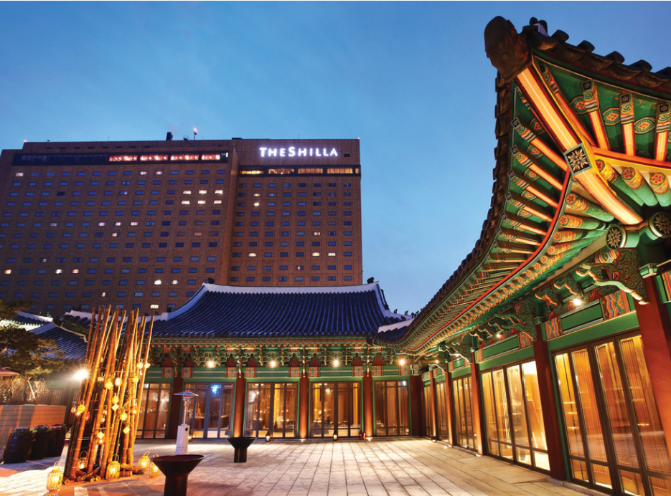
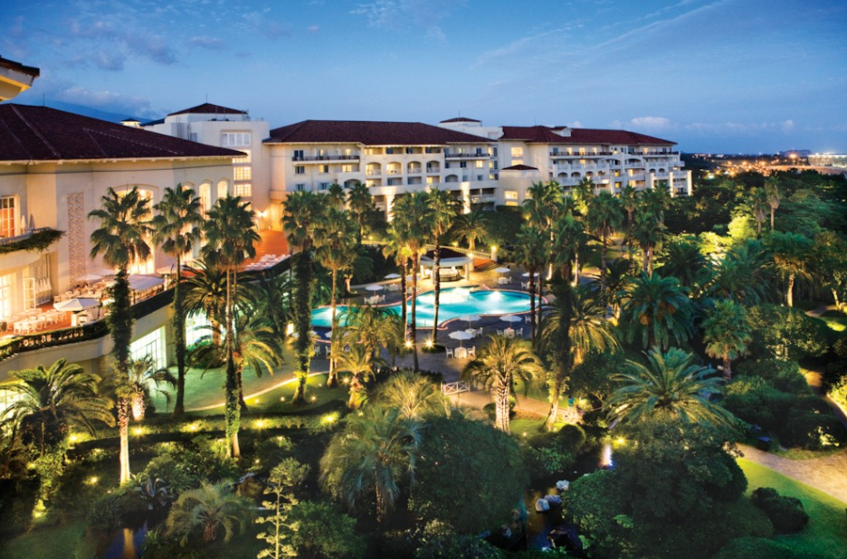
호텔&레저 부문
호 텔 부 문
서울
제주
서울점과 제주점은 직접 건물을 소유하여 운영중

Slide 13
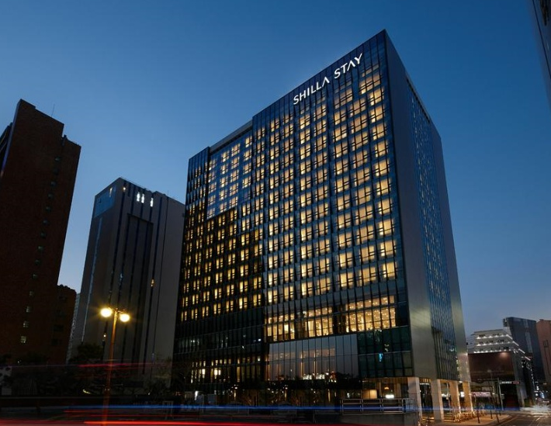
호텔&레저 부문
신 라 스 테 이
신라스테이 동탄
신라스테이 구로
신라스테이 역삼
신라스테이 천안
신라스테이 제주
신라스테이 서초
신라스테이 서대문
신라스테이 해운대
신라스테이 울산
신라스테이 마포
신라스테이 광화문
총 11개 지점 임대 운영중

Slide 14
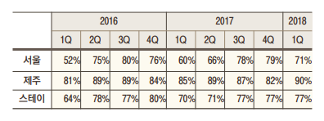
호텔&레저 부문
분기별 투숙객 현황
수 익 구 조
숙박
약60%
서울에 비해 제주의 투숙객이 대체적
으로 많은 편이며 올해1분기 투숙객
현황을 보면 전년동기에 비해 전체적
으로 상승했음을 볼 수 있음.
식음
약40%
연회
이로 인해 호텔부문에서 적자를 봐왔었
지만 최근 적자폭이 많이 줄어들었고
앞으로 흑자전환 예상됨

Slide 15
호텔&레저 부문
O U T L O O K
점차 적자폭이 감소하고 있고, 중국과의 관계가 호전됨에 따라 앞으로 중국인 관광객들이 점차 늘어날 것으로 예상되고, 곧 있을 성수기에 좋은 실적 기대됨.

Slide 16
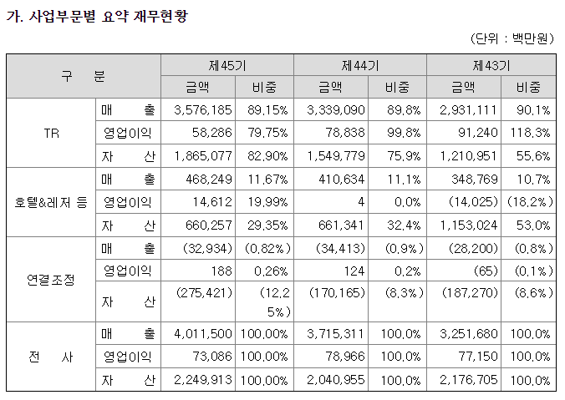
#재무분석
TR분야의 자산을 늘려가고 있다
즉, 지속된 투자를 하고 있음
호텔&레저 산업의 비중을 줄이고 있다는 것을 볼 수 있다
T R 부 문
TR분야를 보면 매출은 성장하고 있음에도 영업이익은 오히려 전년도에 비해 줄어 들고 있음을 볼 수 있다.
하지만 자산은 꾸준히 늘고 있는 것으로 보아 호텔신라는 TR분야에 지속적인 투자를 하고 있음을 알 수 있다.
호텔&레저 분야를 보면 매출은 꾸준히 상승 하고 있고 영업이익은 흑자전환을 한 것을 볼 수 있다.
하지만 자산을 보면 43기에서 44기로 갈 때 상당히 많이 줄어 들었음을 알 수 있다.
이는 호텔&레저 부문에서 적자를 보고 있던 부분들을 정리한 것으로 추정해 본다.
호 텔 부 문

Slide 17
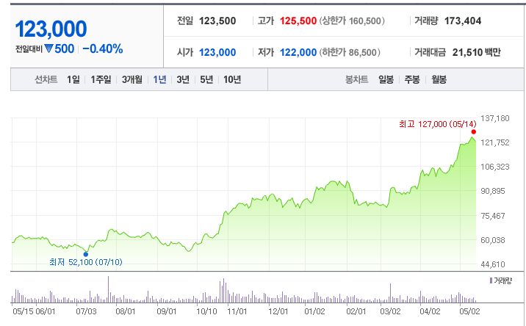
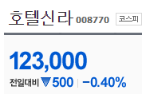
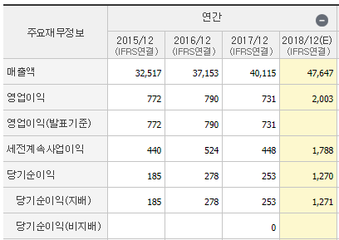
#재무분석
PER을 보면 업종별 PER에 비해 지나치게 높음을 볼 수 있다. 또한 PBR도 7임을 보아 장부가치에 비해 주가가 매우 떠있는 것 처럼 보인다.
하지만 2018년 예상 EPS를 구해보면
3238이 나오고(예상 당기순이익/발행 주식수)
예상 EPS를 통해 현재 PER을 구해보면 약 38이라는 수치가 나온다.
이를 통해, 지나치게 높은 PER은 앞으로 실적개선에 대한 기대감이 드러난 것으로 생각되고, 예상PER과 업종PER과 비교 해 봤을 때 어느정도 맞춰졌다고 생각한다.(실제로 위 차트를 봤을 때 일년간 주가가 급격하게 상승했음을 볼 수 있다.)

Slide 18
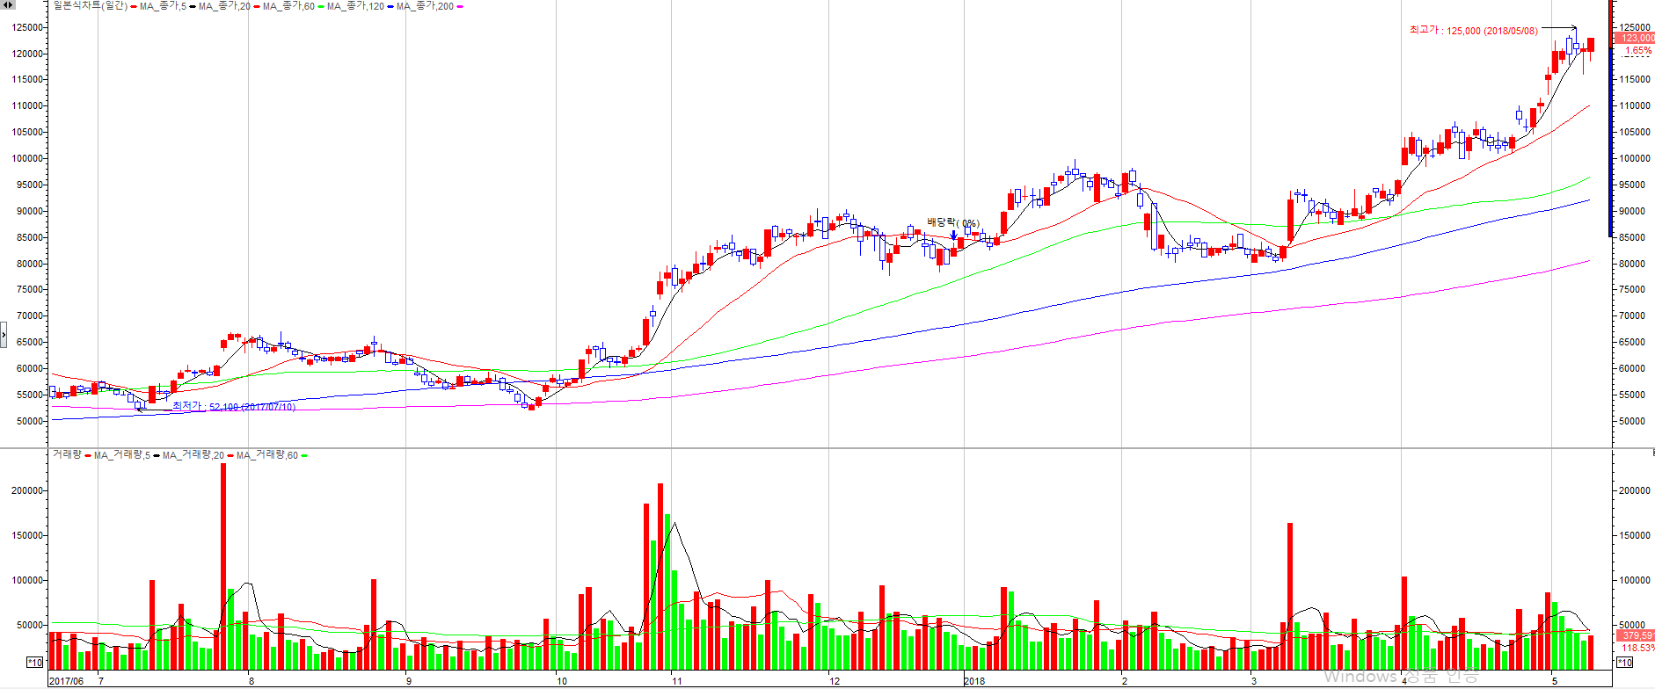
#기술적분석
25% 지점
이 선에 닿을 때 매수
이동평균선이 정배열이고 지지선과 저항선을 연결해 봤을 때 상승추세로 보인다.
하지만 단기적으로는 저항선에 걸쳐 있고 따라서 단기적으로는 매도가 적당하다고 판단
매수시기 -> 트라이던트 시스템을 이용하여 25%지점에서 매수
단기적 접근

Slide 19
#투자전략
장기적으로는 상승 추세이고 전망도 좋지만 단기적으로는 과열되어 있는 것으로 보인다. 따라서 단기적으로는 매도 장기적으로 봤을 땐 분할매수가 적절해 보인다.
단기적 접근1
인천공항 제1여객터미널에서 롯데가 사업권을 반납함에 따라 입찰공고가 실시되는데 호텔신라가 여러가지 면에서 우위에 있다.(롯데와 신세계는 사업권을 반납함에 따라 패널티 부여된적 있음, 또한 임대료 27.9% 인하를 제일 먼저 받아들여 어느정도 인센티브 예상됨) 이를 통해 기사가 나오고 단기적으로 과열되는 순간을 매도포지션으로 잡음.
단기적 접근2

